Slide 1
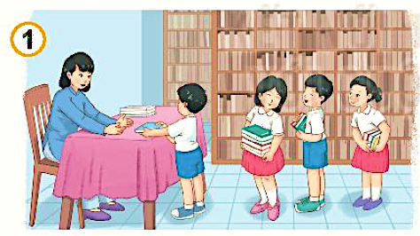
KHÁM PHÁ
1
Quan sát tranh và trả lời câu hỏi:
Nêu những quy định cần tuân thủ ở nơi công cộng trong các bức tranh
Xếp hàng khi mượn sách ở thư viện.

Slide 2
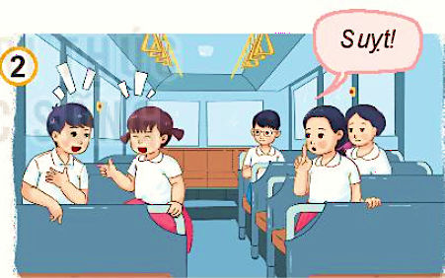
Không gây ồn ào khi ở trên các phương tiện công cộng.

Slide 3
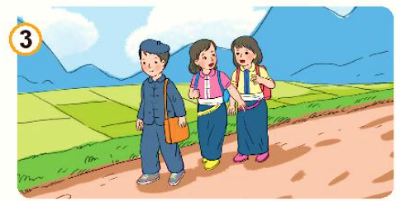
Tuân thủ quy định an toàn giao thông:
Đi sát lề đường phía bên phải

Slide 4
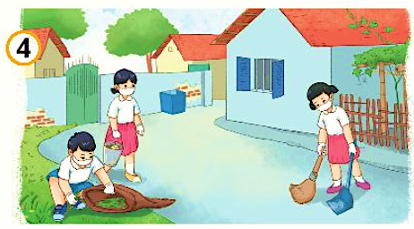
Giữ vệ sinh đường làng, ngõ xóm.

Slide 5
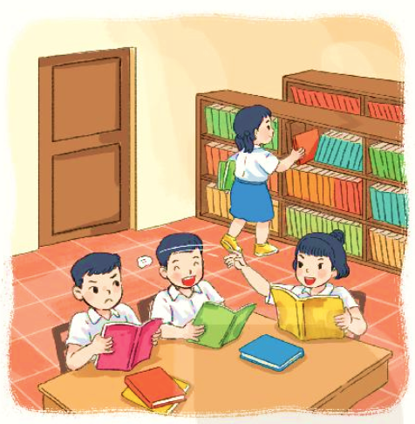
KHÁM PHÁ
2
Đọc các tình huống sau và trả lời câu hỏi:
Những việc làm này đem lại hậu quả gì?
1
Các bạn đang đùa nghịch trong thư viện.

Slide 6
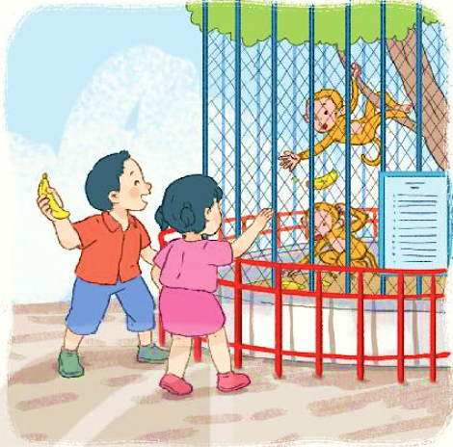
2
Khi đến vườn bách thú, Mạnh ném đồ ăn vào chuồng thú.

Slide 7
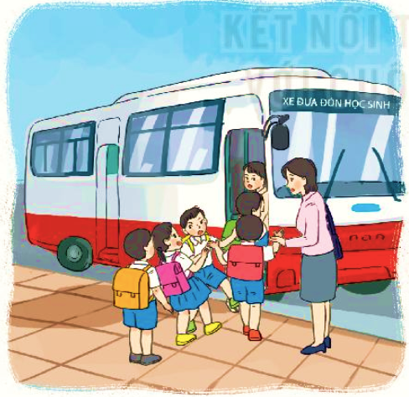
3
Một số bạn chen lấn, xô đẩy khi lên xe.

Slide 8
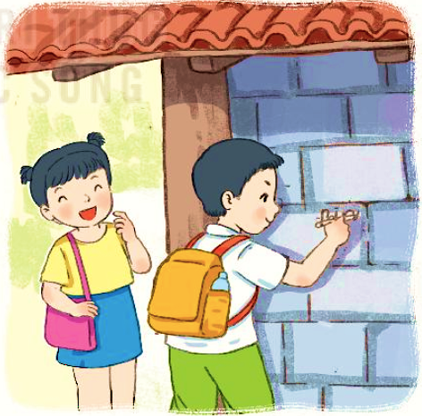
4
Khi tham quan khu di tích lịch sử, một số bạn viết tên mình lên bức tường.

